Slide 1

#wrap
#header
.gnb
.snb
#content
.search
#container
.spot
.aside
#footer

Slide 2
<h1>
<ul>
<li>
<a>
<h2>
<ul>
<li>
<h3>
<a>
<h5>
<div>
<h5>
<a>
<h6>
<p>
<dl>
<span>
<ul>
<a>
<a>
<a>
<li>
<table>
<a>
<button>
<input>
<select>

Slide 3
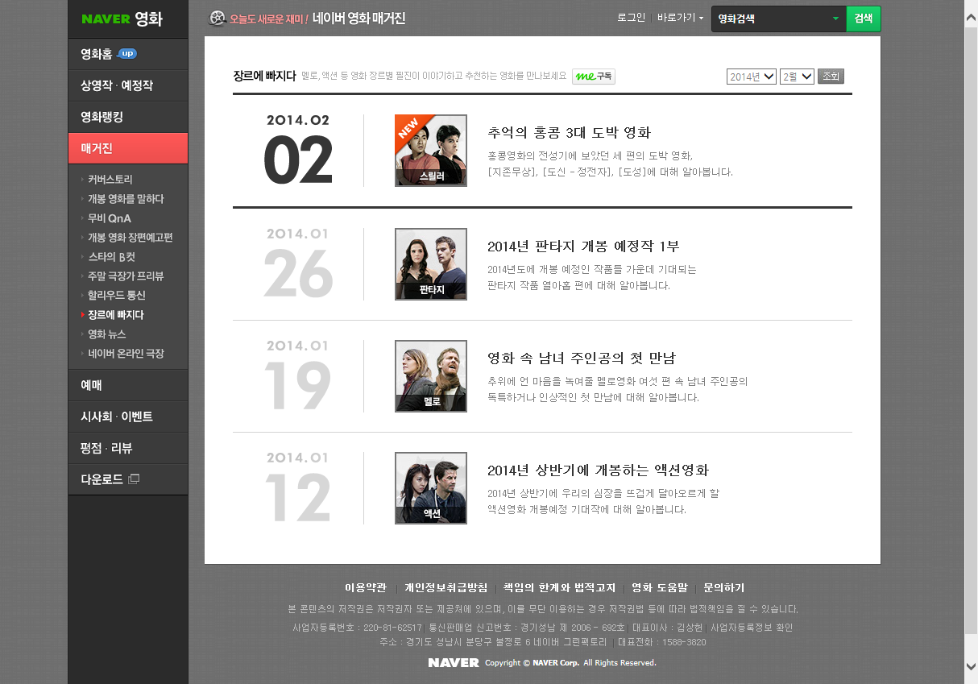
#wrap
#header
#content
.search
.gnb
.spot
.snb
.aside
#footer

Slide 4
<h1>
<h2>
<a>
<button>
<button>
<ul>
<li>
<h3>
<button>
<button>
<div>
<h4>
<a>
<h5>
<h6>
<li>
<h4>
<a>
<h5>
<ol>
<h4>
<a>
<h5>
<dl>
<span>
<h4>
<a>
<h5>
<table>
<input>
<select>
<ul>
<li>
<a>
<p>

